Slide 1


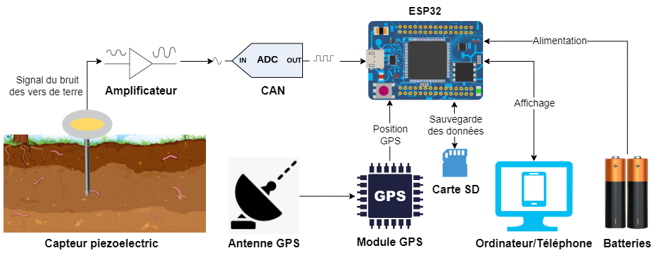
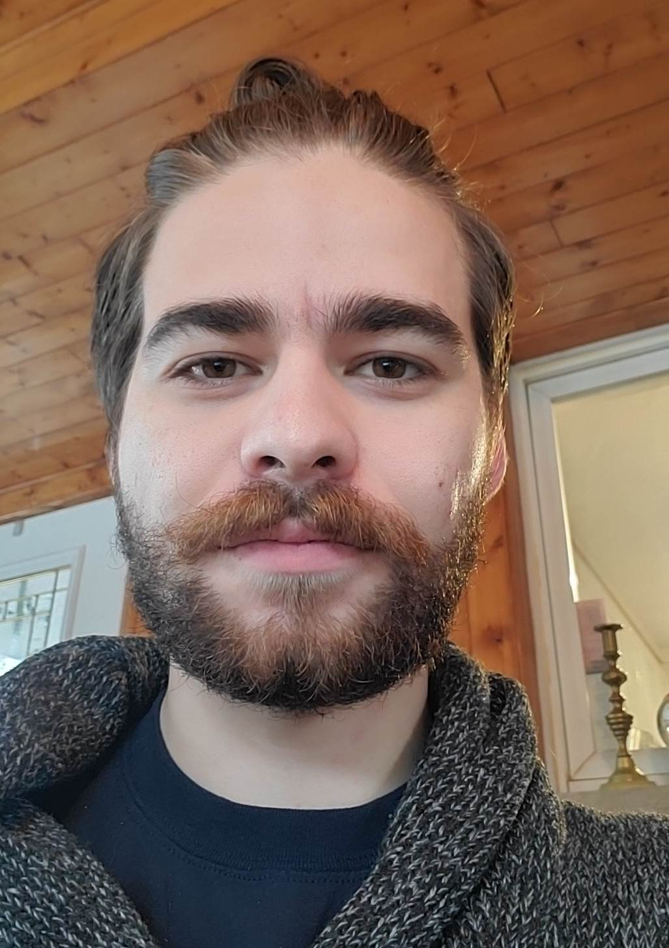
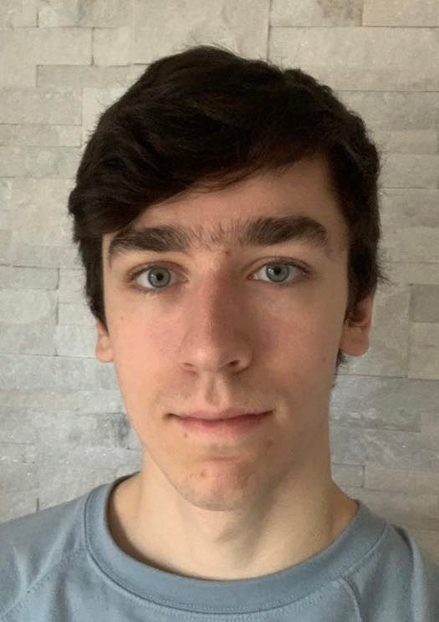
À l’écoute des vers
Capter les vibrations des vers de terres dans le sol.
Enregistrement des données et de la position GPS sur carte SD.
Créer un produit qui pourrait aider à sensibiliser les gens à
l’importance de la biodiversité des sols.
Jacob Turcotte
Eric Gingras

